Slide 1
文献《On Krause’s Multi-Agent Consensus Model With State-Dependent Connectivity》的部分仿真复现
人工智能创新班
李圣

Slide 2

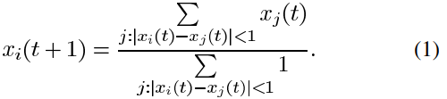
使用模型
其中x_{i}(t)是智能体 i 在时间 (或迭代次数) t 的观点值
j:|x_{i}(t)-x_{j}(t)|<1表示满足该条件（观点值差值至多为1）的代理i和代理j互为邻居，
简单来讲，x_{i}(t+1)等于所有邻居（包括自己）的观点值的平均值

Slide 3
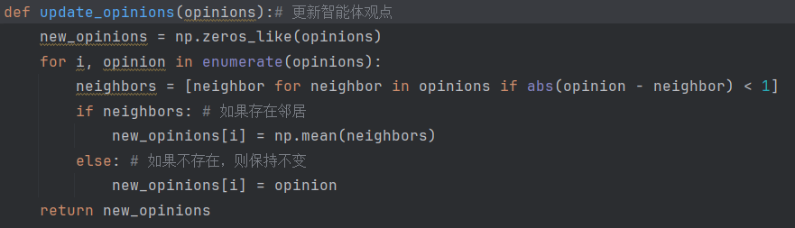
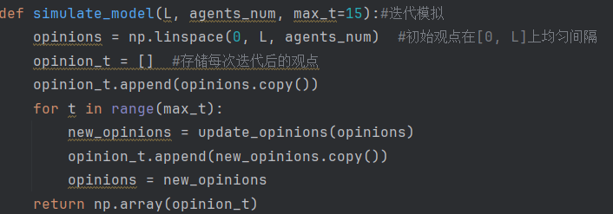
复现主要使用的函数
←若距离小于1，则认为是邻居
opinions_t是二维数组，每行是时间步，每列是智能体的观点，通过遍历就能画出每个智能体收敛的过程图

Slide 4
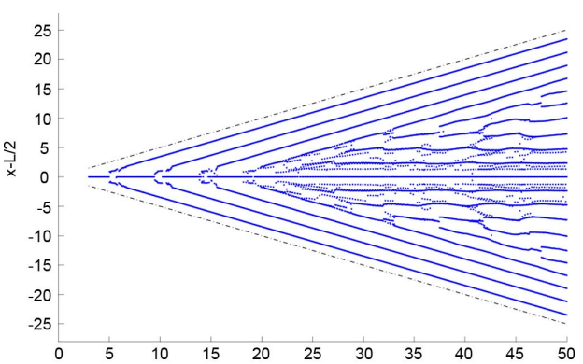
Fig.2
该图可以很好的展现出智能体收敛的稳定性，直观体现出每个L智能体分散情况
困难
数据量庞大耗时久
收敛值的获取
不同簇在平衡时的位置，对于一个L，有初始观点均匀分布在[0.L]的5000L智能体，表现出它们相对于L/2的位置。虚线表示初始观点在0到L分布的端点。

Slide 5

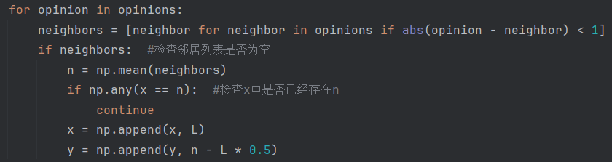
解决方案
首先先迭代到已经收敛的opinions
数据量过大？
将每个L对应的智能体数砍到500L
迭代次数降至50
然后遍历opinions，算每个智能体邻居的均值，查看是否重复后记录该点坐标
如何获取每个L对应的智能体聚集？
由图显而易见一个L可能对应多个X-L/2
那么我就化用每次迭代智能体观点值要求邻居平均数更新的方法
以此类推遍历L从0到25记录所有点坐标，再画出图

Slide 6
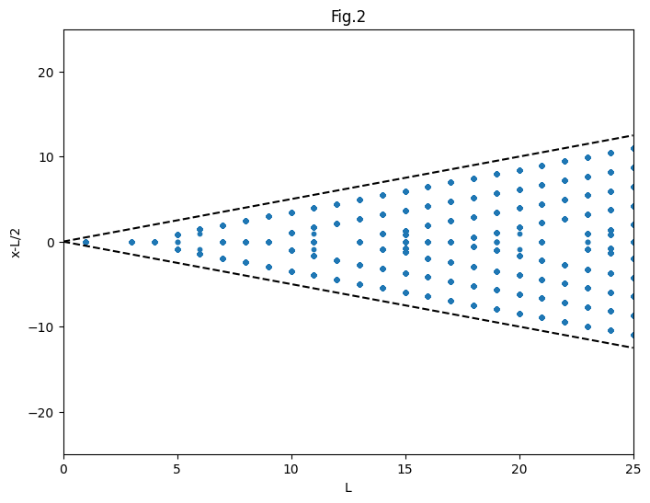
最终效果

Slide 7
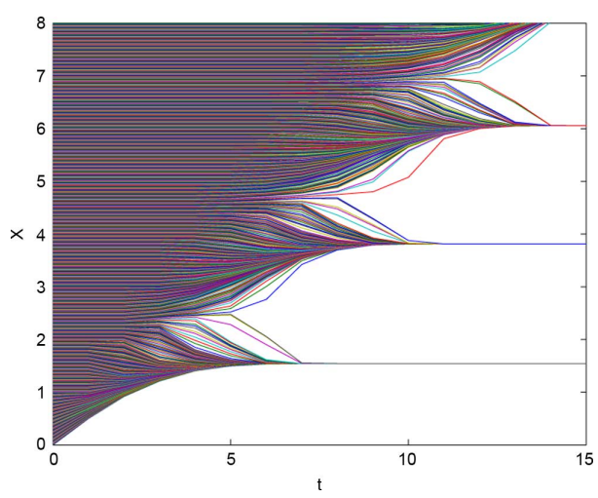
Fig.3
当初始意见在半无限区间上均匀分布时，每单位长度的密度为 100 的时间演化。代理组与其余代理分离，并收敛到相隔约 2.2 的集群
复现很简单，L上限取100，x只显示0到8
agents_num=100*L
传入前面提到的两个函数

Slide 8
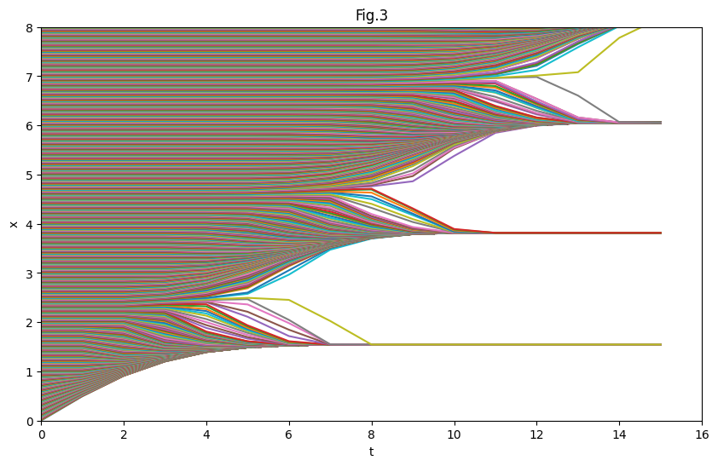
最终效果

Slide 9
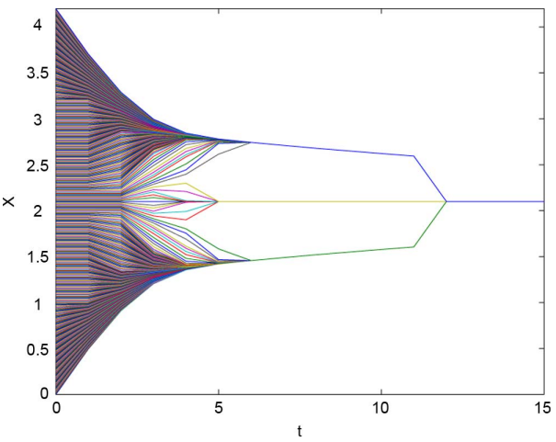
Fig.4
临时“元稳定”状态的示例。最初，形成了两个彼此不相互作用的群体，但它们都与介于两者之间的少数代理相互作用。结果，两组之间的距离缓慢减小，最终小于 1。在这一点上，这些群体直接相互吸引并合并成一个集群。
复现传入参数L=4，agents_num=1000

Slide 10
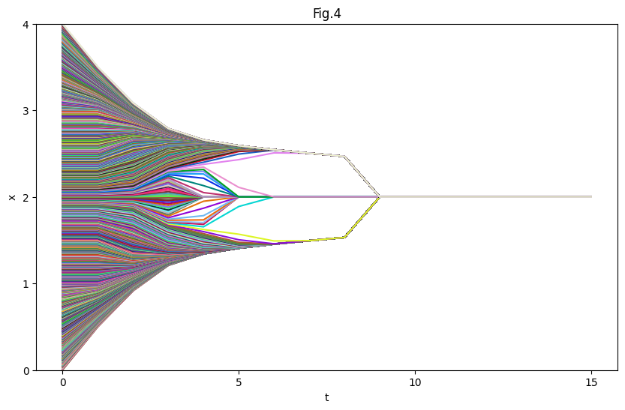
最终效果

Slide 11
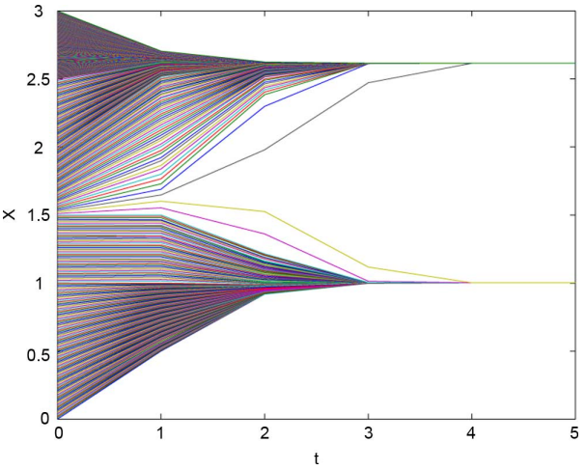
Fig.5
一个收敛到稳定平衡状态的例子，其中集群间的距离小于2。初始的意见分布是通过在区间[0, 2.5]上取251个均匀间隔的意见，以及在区间[2.5, 3]上取500个均匀间隔的意见获得的。意见最终收敛到两个集群，分别有153和598个智能体，这两个集群之间相隔的距离是1.6138，大于1.2559（等于1加上153/598）。
复现首先按描述排列初始观点的分布
传入opinions即可画图

Slide 12
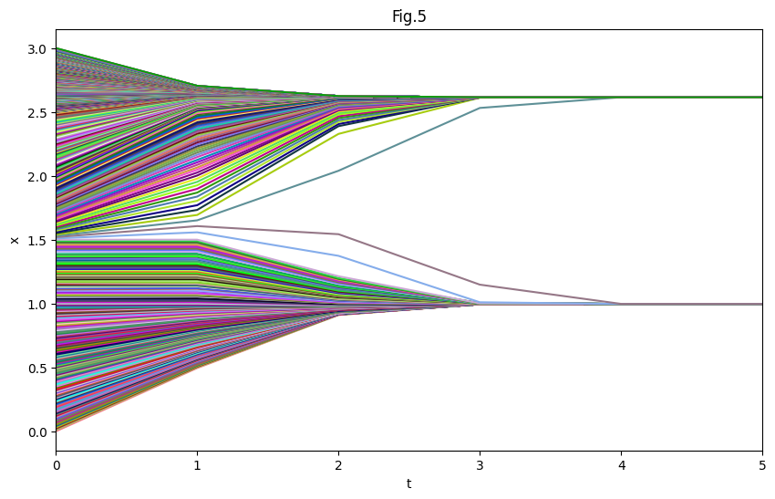
最终效果

Slide 13
Thanks！

